Slide 1

离 散 数 学
Discrete Mathematics
授课教师：
单 位：
授课对象：
王少帆
信息学部
都柏林学院本科生

Slide 2
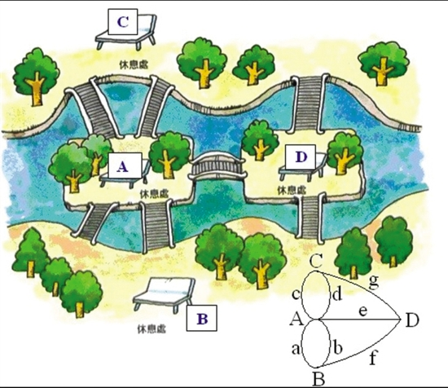
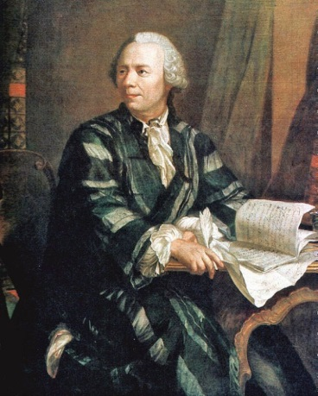
5.3 欧拉图与哈密尔顿图
哥尼斯堡七桥问题
问:能否从小岛或两岸出发，
恰走过七座桥一次且回到起点?
莱昂哈德 欧拉
1707-1783

Slide 3
欧拉图Eulerian graph:若图中存在通过各边一次且仅一次的闭链,称该闭链为欧拉回路,具有欧拉回路的图称为欧拉图
半欧拉图semi-Eulerian graph:若G不是欧拉图且G中存在通过各边一次且仅一次的链,称该链为欧拉路,具有欧拉路的图称为半欧拉图

Slide 4
无向欧拉图的判定定理
定理:无向连通图是欧拉图，当且仅当图的各顶点的度均为偶数
定理:无向连通图是半欧拉图，当且仅当图中恰有两个奇度点

Slide 5
有向欧拉图的判定定理
有向连通图是欧拉图，当且仅当图的各顶点的出度与入度相等
有向连通图是半欧拉图，当且仅当图中仅有两个顶点,其中一个顶点出度比入度多1,另一顶点入度比出度多1,其他顶点出度与入度相等

Slide 6
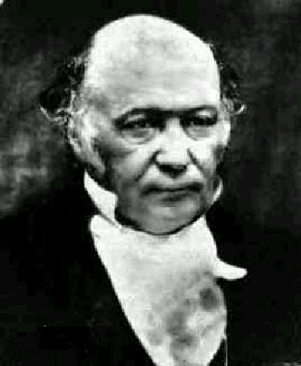

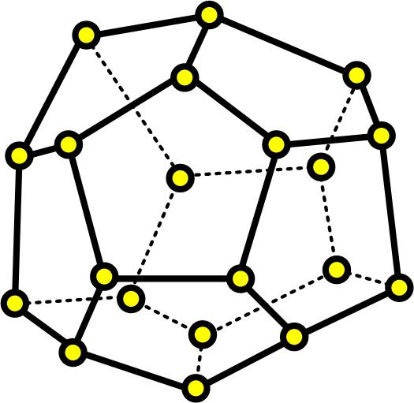
哈密尔顿图Hamiltonian graph:若图G中存在通过各顶点一次且仅一次的圈,则称该圈为哈密尔顿圈,具有哈密尔顿圈的图称为哈密尔顿图
若G不是哈密尔顿图且G中存在通过各顶点一次且仅一次的路径,则称该路径为哈密尔顿路semi-Hamiltonian graph,具有哈密尔顿路的图称为半哈密尔顿图
威廉 哈密尔顿
1805-1865

Slide 7
若图G是哈密尔顿图,从G中删除m个顶点得到图G’,则G’的连通分支数<=m
奇数阶二部图是非哈密尔顿图
哈密尔顿图无割边，无割点
若n阶无向简单图的任意两不同顶点的度之和>=n-1,则该图是半哈密尔顿图
若n阶无向简单图的任意两不同顶点的度之和>=n,则该图是哈密尔顿图

Slide 8
应用：旅行售货员问题
例:无向简单图G是k-正则图且是欧拉图,顶点数n和边数m满足n+8=m.求m,n并画一个符合题设的图
例：若无向简单图G有6个顶点,12条边.则G是哈密尔顿图

